Slide 1




ورشة عمل إقليمية حول تقدير التكلفة الاقتصادية للعنف ضد المرأة في المنطقة العربية
بيت الأمم المتحدة، بيروت، 5-6 أيلول/سبتمبر 2019
تقدير تكلفة العنف الأسري على مستوى الأسرة المعيشية - تحديد سلوك طلب المساعدة
د. سكينة النصراوي
مسؤولة للشؤون الاجتماعية
مركز المرأة – الإسكوا
l-nasrawi@un.org

Slide 2
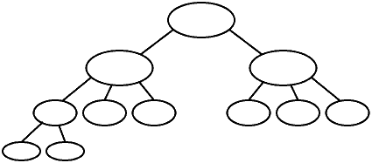
سلوك طلب المساعدة
ان تحديد سلوك طلب المساعدة لدى النساء اللاتي يتعرضن للعنف ونوع ونطاق الخدمات العامة أو الخاصة المتوفرة أو التي ينبغي توفيرها هي أولى الخطوات المهمّة في تقدير تكلفة العنف الأسري على مستوى الأسر المعيشية
أهمية هذه الخطوة: تحديد الخدمات التي ينبغي إدراجها في تقدير النفقات التي تتكبدها النساء من أموالهن الخاصة
ويُعدّ نموذج "فرع الشجرة" (tree branch model) أداةً مفيدة يمكن تطبيقها في تحديد سلوك طلب المساعدة
Notes:
تتمثل أولى الخطوات المهمّة في تقدير تكلفة العنف الأسري على مستوى الأسر المعيشية، ولا سيّما في الأماكن التي تفتقر إلى البيانات اللازمة، في تحديد سلوك طلب المساعدة لدى النساء اللاتي يتعرضن للعنف ونوع ونطاق الخدمات العامة أو الخاصة المتوفرة أو التي ينبغي توفيرها

Slide 3

سلوك طلب المساعدة
هناك فئات خدمات مختلفة تؤخذ في الحسبان عموماً لدى تقدير تكلفة العنف بين الأشخاص:
    الخدمات الصحية،
    العدالة الجنائية،
    لخدمات القانونية المدنية
    الإسكان والمأوى
    الخدمات الاجتماعية.
وقد تتمثّل نقطة الانطلاق في توجّه المرأة إلى نوع من أنواع مزودي الخدمات مثل العيادة الصحية أو مركز الشرطة أو إحدى جهات المساعدة القانونية أو المأوى.
يمكن تطبيق نموذج فرع الشجرة المُتَّبع للعنف بين الأشخاص على العنف الأسري.

Slide 4
سلوك طلب المساعدة - نظام الرعاية الصحية
نظام الرعاية الصحية
Notes:
غير أن أغلبية النساء في معظم بلدان جنوب الكرة الأرضية لا يُقْدِمْنَ على هذه الخطوة الأولى، لا سيّما فيما يتعلّق بالذهاب إلى مراكز الشرطة أو طلب المساعدة القانونية أو الذهاب إلى الملاجىء. هذا الافتقار إلى الإستفادة من الخدمات المتوفرة مدفوع جزئياً إلى أنماط السلوك المتعلقة بمدى تقبُّل العنف الأسري، ويعكس أيضاً الافتقار إلى الخدمات المتاحة بسبب قلّة اهتمام السياسات باحتياجات النساء اللاتي يتعرضن للعنف الأسري. وسيؤدي تحديد الخدمات المتاحة في السياق المحلّي إلى تعريفٍ واضحٍ للخدمات المحددة التي يتعين أخذها في الحسبان في عملية تقدير تكلفة العنف.

Slide 5
سلوك طلب المساعدة - نظام العدالة الجنائية
نظام العدالة الجنائية

Slide 6
سلوك طلب المساعدة - الخدمات الاجتماعية
الخدمات الاجتماعية

Slide 7
سلوك طلب المساعدة - الإسكان والمأوى
الإسكان والمأوى

Slide 8
سلوك طلب المساعدة - الخدمات المدنية القانونية
الخدمات المدنية القانونية

Slide 9

مثال توضيحي على تحديد سلوك المتقدم بطلب المساعدة - حالة نيكاراغوا
أثناء دراسة تشاركية أجرتها شبكة نيكاراغوا للنساء ضدّ العنف، صمَّمت النساء الريفيات المشاركات رسماً بيانياً لتقييم نظرة الناس إلى قانون العنف الأسري المقترح.
ويحدد هذا الرسم البياني الأفراد أو المؤسسات الذين قد يستطيعون مساعدة "ماريا"، وهي امرأة يضربها زوجها.
وتبيّن الدوائر في الرسم البياني، حسب حجمها وقربها من "ماريا"، كيف يُنظر إلى مدى فائدة كل فرد أو مؤسسة ومدى إمكانية الوصول إليه أو إليها. ويوضح النص المصاحب للدوائر الآراء التي عبرت عنها النساء في المجموعة

Slide 10
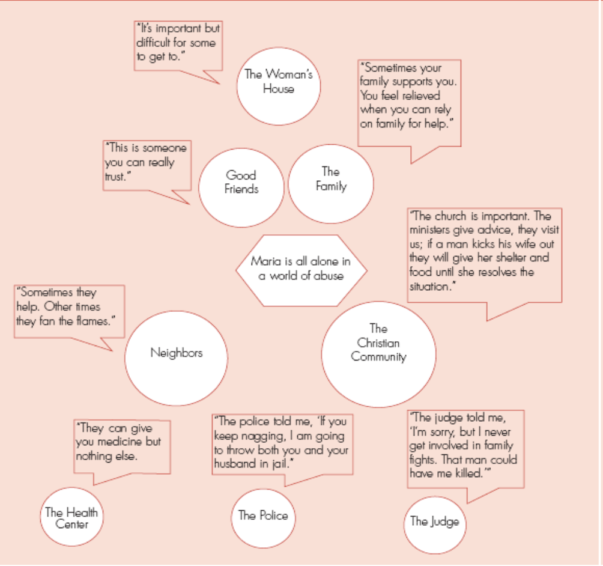
سلوك طلب المساعدة - Chapati Diagram

Slide 11
ولكم جزيل الشكر
د. سكينة النصراوي
مسؤولة للشؤون الاجتماعية
مركز المرأة - الإسكوا
al-nasrawi@un.org

